Slide 1


一般社員のユーザー情報変更マニュアル
連携先：Google Chat版

Slide 2
はじめに
RECEPTIONISTをご利用いただきありがとうございます。
この『一般社員のユーザー情報変更マニュアル（連携先：Google Chat版）』は
スムーズに受付時の来客通知を受け取ることができるようにまとめております。
入社タイミングや組織変更の際にお役立てください。
RECEPTIONIST管理者様へ
Google Chatは権限付与の内容によって表示画面や作業範囲が異なります。
貴社の運用フローに沿って適宜編集をお願いします。

Slide 3

もくじ
● スペースの代表者の方が行う作業
1. 来客通知用のスペースを整える
a) 参加すべきスペースがない場合
a-1 来客通知用のスペースを作成し社員を追加する
a-2 着信Webhookを作成する
b) 参加すべきスペースがある場合
b-1 スペースに社員を追加する
● 全員が行う作業
2. 旧 来客通知先スペースから退出する
2-1 旧来客通知先スペースから退出する
3. 連携に必要な情報を取得する
3-1 来客通知を受け取るスペースのURLを取得する
3-2 ご自身、アシスタントのGoogleユーザーIDを取得する
4. RECEPTIONISTとGoogle Chatを連携する
4-1 RECEPTIONIST管理画面で設定を行う

Slide 4
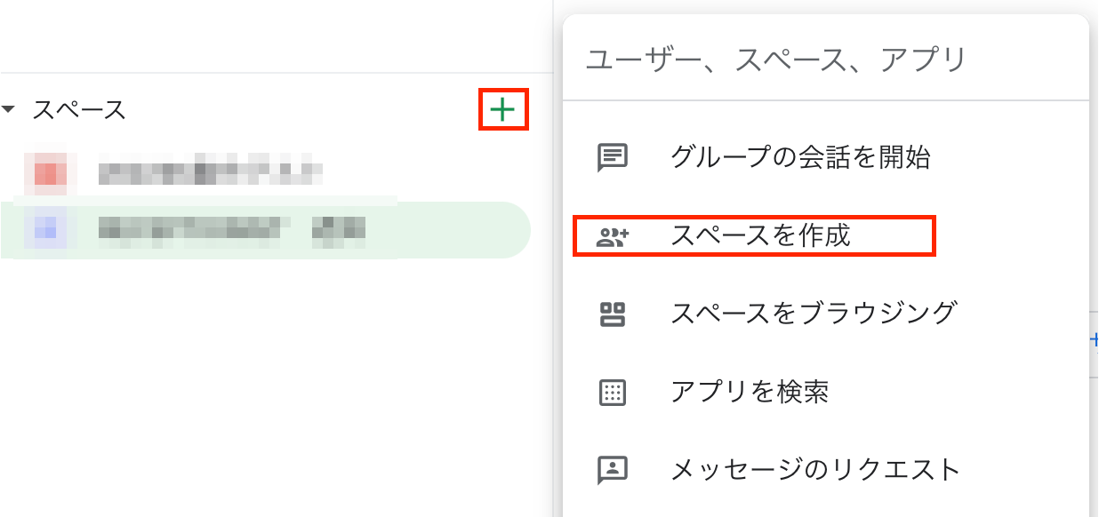
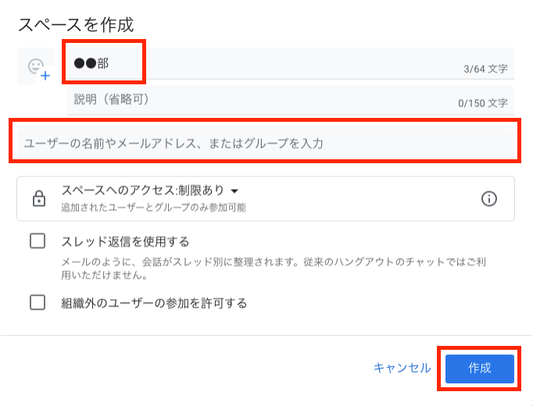
１．来客通知用のスペースを整える（スペースの代表者のみが行う作業です）
a) 参加すべき来客通知用スペースがない場合
a-1 来客通知用のスペースを作成し、参加者を追加する
１
Google Chatを開きます。
スペース横にある”＋”をクリックし
スペースの作成をクリックします。
２
スペース名と説明（省略可）を入力し、
スペースに参加するメンバーを入力します。
作成をクリックします。

Slide 5
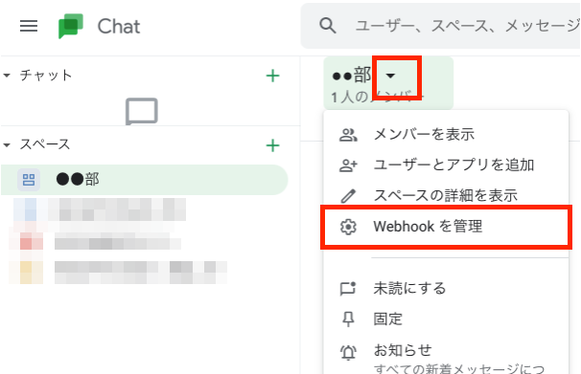
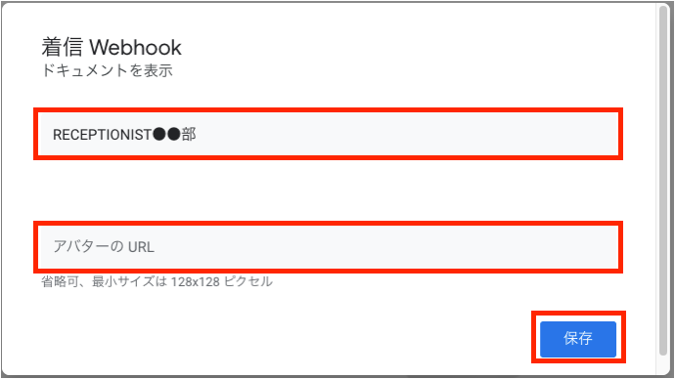
１．来客通知用のスペースを整える（スペースの代表者のみが行う作業です）
a) 参加すべき来客通知用スペースがない場合
a-2 着信Webhookを作成する
１
作成したスペースを選択し
上部のスペース名の横にある▼をクリックして
「Webhookを設定」をクリックします。
２
名前とアバターのURL（省略可）を入力し
保存をクリックします。

Slide 6
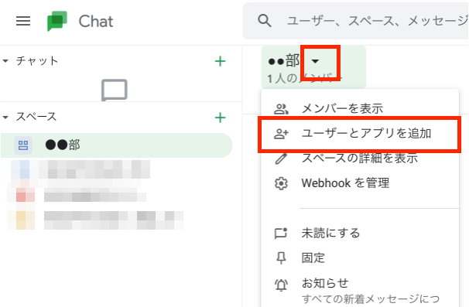
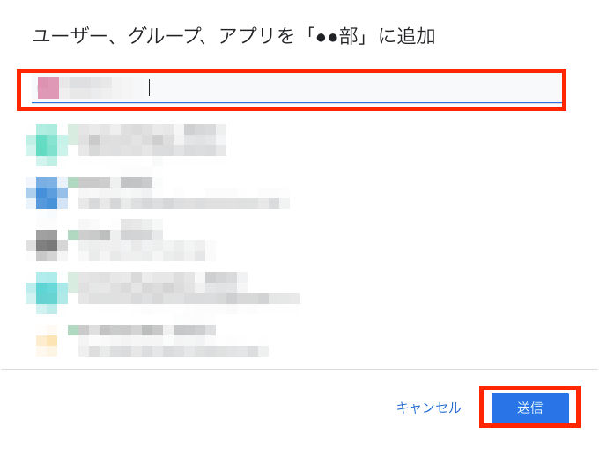
１．来客通知用のスペースを整える（スペースの代表者のみが行う作業です）
b) 参加すべき来客通知用スペースがある場合
b-1 スペースにメンバーを追加する
１
社員を追加するスペースを選択し
上部のスペース名の横にある▼をクリックして
「ユーザーとアプリを追加」をクリックします。
２
社員名やメールアドレスを入力し
追加する社員を選択します。
追加をクリックします。

Slide 7
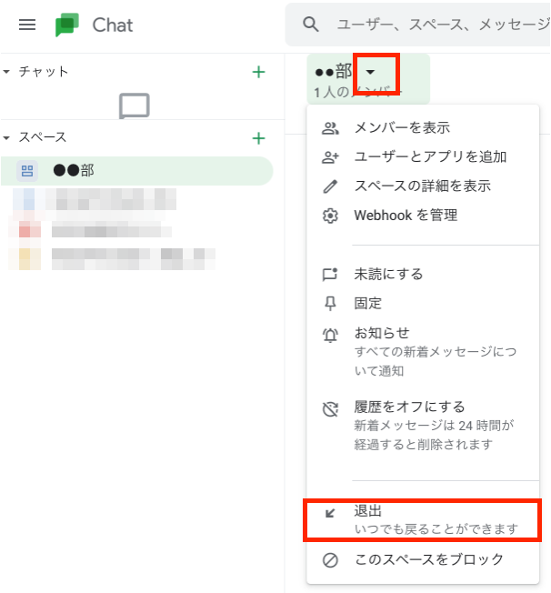
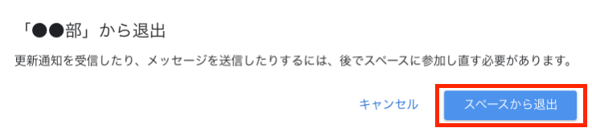
２．旧 通知先スペースから退出する（全員に行っていただく作業です）
2-1 旧 通知先スペースから退出する
１
旧通知先スペースを選択し
上部のスペース名の横にある▼をクリックして
「退出」をクリックします。
２
スペースから退出をクリックします。

Slide 8
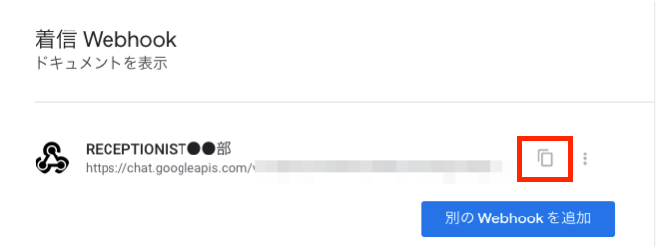
３．連携に必要な情報を取得する（全員に行っていただく作業です）
3-1 来客通知を受け取るスペースのURLを取得する
作業場所：Google Chat
１
参加すべき来客通知用スペースを選択し
上部のスペース名の横にある▼をクリックして
「Webhookを管理」をクリックします。
２
着信Webhookが表示されるので
コピーマークをクリックします。
後ほど使用するのでメモ帳などに控えると便利です。

Slide 9
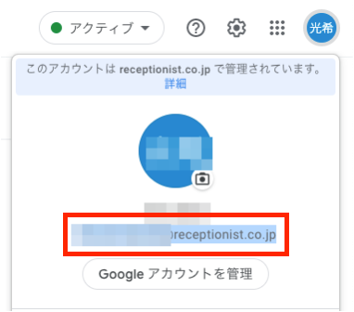
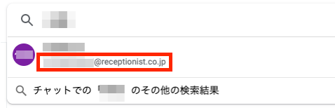
３．連携に必要な情報を取得する（全員に行っていただく作業です）
3-2 GoogleユーザーIDを取得する
作業場所：Google Chat
１
メイン画面から右上の自身のアイコンをクリックし
プルダウンで表示されるメールアドレスが
ユーザー名です。
２
各社員のユーザー名（アシスタント通知）
メイン画面の上部にある「ユーザー、スペース、
メッセージを検索」の検索枠に社員名を入力します。
予測から該当社員が表示されますので
そのメールアドレスがユーザー名です。

Slide 10
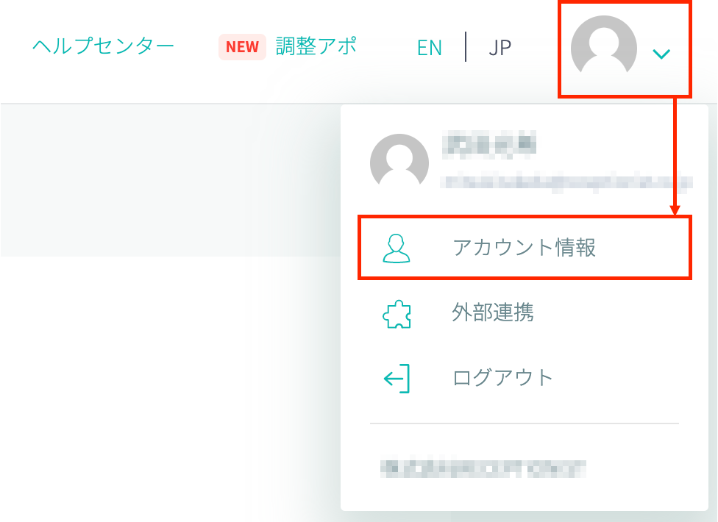
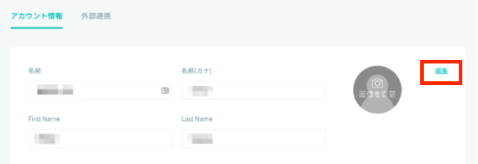
4．RECEPTIONISTとGoogle Chatの連携（全員に行っていただく作業です）
4-1 RECEPTIONIST WEB画面で来客通知を受け取るスペースとユーザーIDを連携する
作業場所：RECEPTIONIST WEB画面
１
RECEPTIONIST Webサイトからログインします。
URL：https://app.receptionist.jp/sign_in
右上にある人型マークをクリックし
アカウント情報を選択します。
２
アカウント情報 右上にある編集をクリックします。

Slide 11
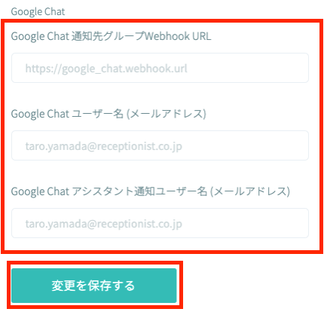
4．RECEPTIONISTとGoogle Chatの連携（全員に行っていただく作業です）
4-1 RECEPTIONIST WEB画面で来客通知を受け取るスペースとユーザーIDを連携する
作業場所：RECEPTIONIST WEB画面
ユーザーの情報変更は完了です。お疲れさまでした。
３
Google Chatから取得した情報を貼り付けます。
・Google Chat 通知先グループWebhook URL
・Google Chat ユーザー名 (メールアドレス)
必要に応じてアシスタント通知先の社員を入力します。
※同じスペース内にいる方を選択してください。
変更を保存するをクリックします。

